Slide 1
Míra nezaměstnanosti dle MPSV
do 30. června 2004
uchazeči
míra registrované nezaměstnanosti = --------------------------- * 100 (%)
pracovní síla
od 1. července 2004 do 31. prosince 2012
dosažitelní uchazeči
míra registrované nezaměstnanosti = --------------------------- * 100 (%)
pracovní síla
od 1. ledna 2013
dosažitelní uchazeči 15-64 let
podíl nezaměstnaných osob = ----------------------------------- * 100 (%)
obyvatelstvo 15-64 let

Slide 2
Přelom roku 2012/2013
Měsíc | Dosažitelní uchazeči | Míra registrované nezaměstnanosti (%) | Podíl nezaměstnaných osob (%)
10/2012 | 481 737 | 8,5 | 6,7
11/2012 | 493 208 | 8,7 | 6,8
12/2012 | 530 994 | 9,4 | 7,4
01/2013 | 571 892 |  | 8,0
nezaměstnanost klesá?

Slide 3
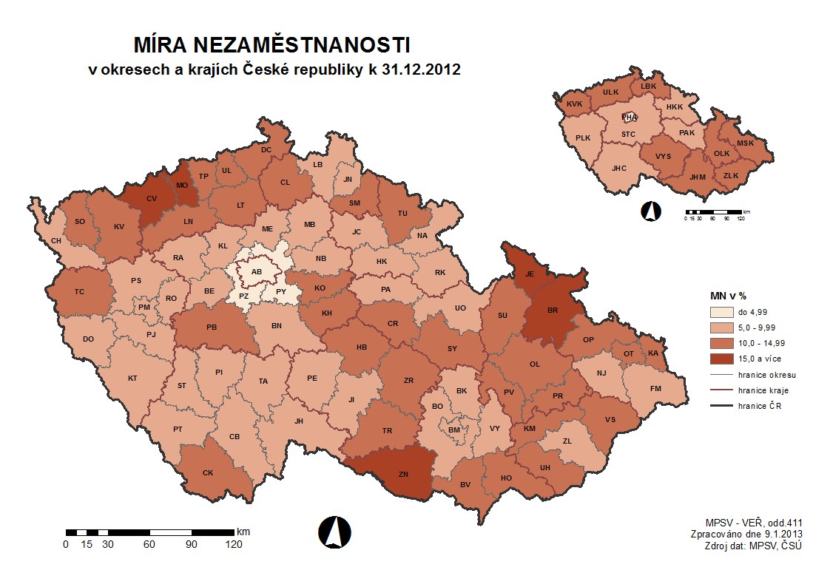

Slide 4
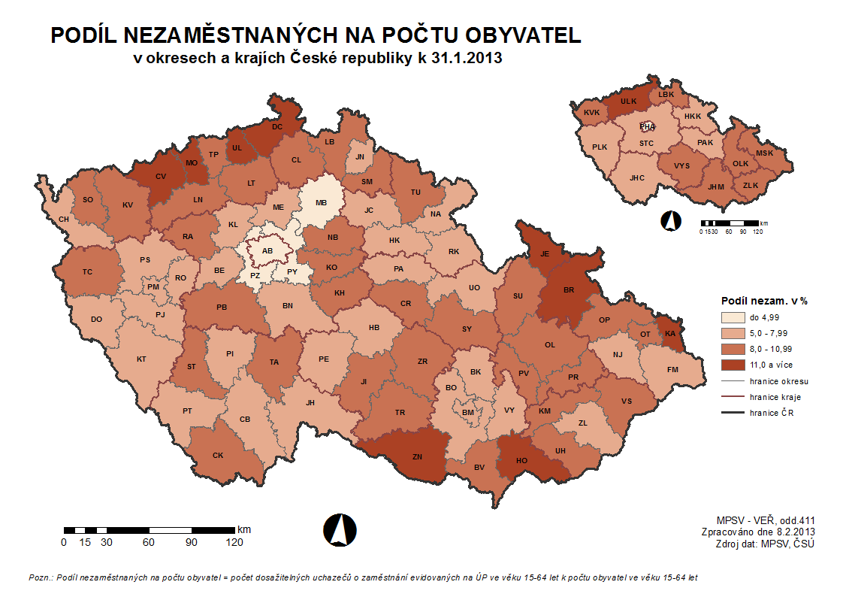

Slide 5
Přelom roku 2012/2013
Měsíc | Ukazatel | Ženy | Muži
10/2012 | míra registrované nezaměstnanosti | 10,2 | 7,2
 | podíl nezaměstnaných osob | 7,0 | 6,3
11/2012 | míra registrované nezaměstnanosti | 10,3 | 7,5
 | podíl nezaměstnaných osob | 7,1 | 6,6
12/2012 | míra registrované nezaměstnanosti | 10,6 | 8,4
 | podíl nezaměstnaných osob | 7,3 | 7,4
01/2013 | podíl nezaměstnaných osob | 7,5 | 8,4
02/2013 | podíl nezaměstnaných osob | 7,6 | 8,5
nezaměstnanost klesá?

Slide 6
Výroční konference České geografické společnosti
Nové výzvy pro geografii
Brno, 3. – 7. 9. 2012
Změny v rozmístění
českého zpracovatelského průmyslu
v období let 1989 až 2011
(vybrané slidy)
Václav Toušek, Ondřej Šerý
Katedra geografie PřF UP, Geografický ústav PřF MU

Slide 7
SLDB 2011
 | Praha | Brno
VŠ | 249 714 | 75 207
15+ | 1 110 428 | 333 151
% VŠ / 15+ | 22,5 | 22,6
zjištěno vzdělání | 975 906, tj. 87,9 % | 311 271, tj. 93,4 %
% VŠ / zj. vzdělání | 25,6 | 24,2

Slide 8
Srovnání SLDB 2001 a 2011
 | SLDB 2001 | SLDB 2011
nezjištěná ekonomická aktivita | 82 195 | 670 611
% nezj. ek. aktivita / obyv. 15+ | necelé 1 % | 7,4 %
nezjištěno odvětví u zaměstnaných | 202 570 | 549 390

Slide 9
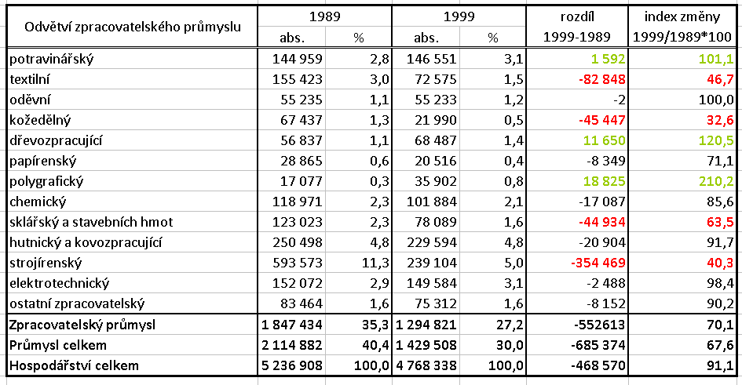
Změny 1989-1999
Tabulka 3: Zaměstnaní v odvětvích zpracovatelského průmyslu na konci let 1989 a 1999
Pramen: ČSÚ (1990), Toušek, Tonev (2002)

Slide 10
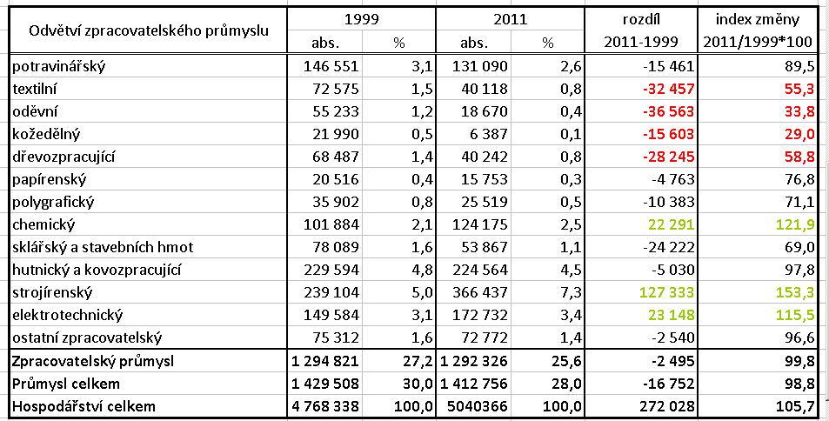
Změny 1999-2011
Tabulka 4: Zaměstnaní v odvětvích zpracovatelského průmyslu na konci roku 1999 a k 26. 3. 2011
Pramen: Toušek, Tonev (2002); ČSÚ (2012): Předběžné výsledky SLDB 2011

Slide 11
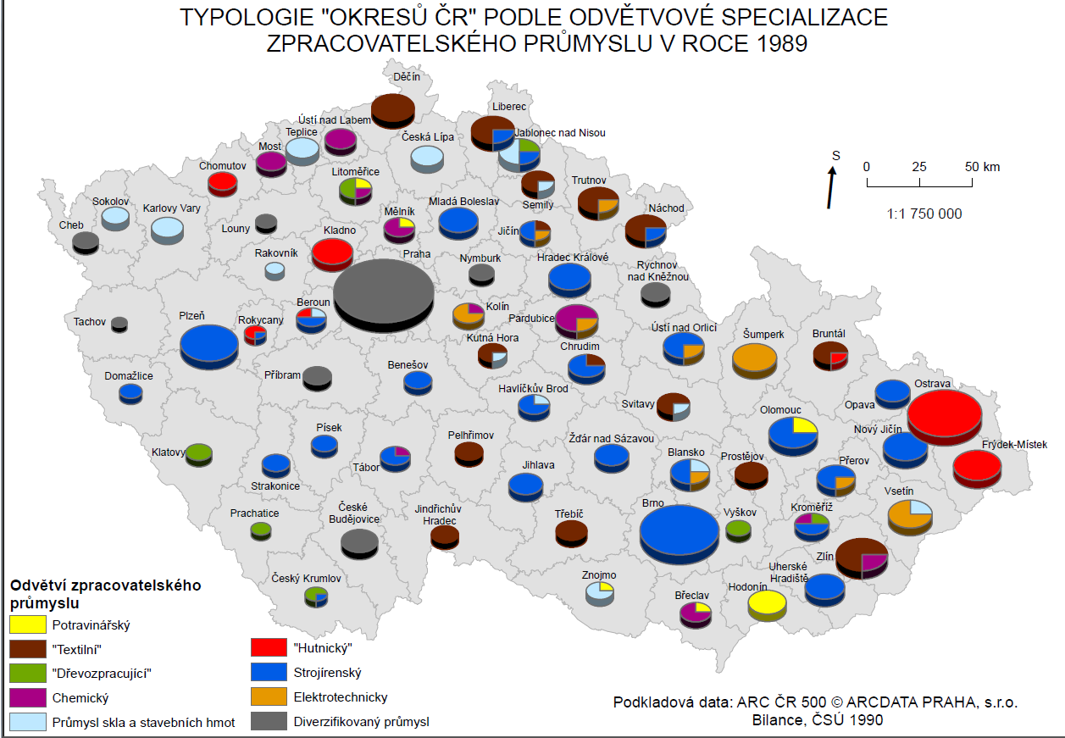
Odvětví s velmi výrazným úbytkem pracovníků

Slide 12
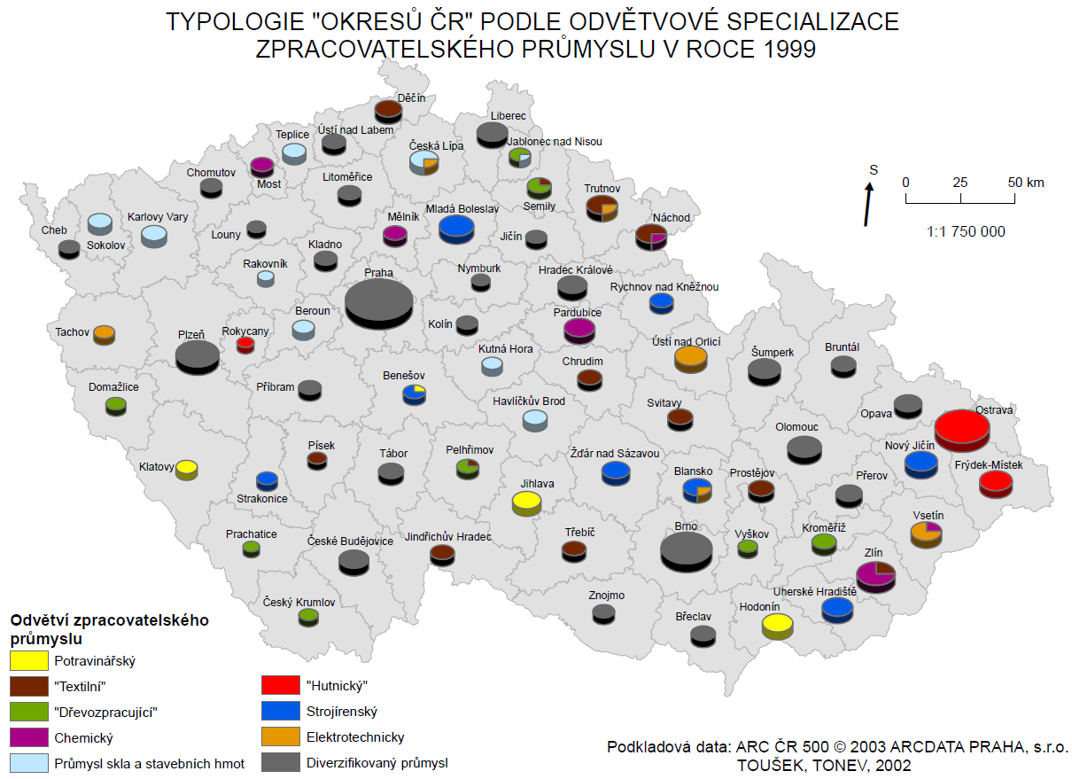
Změny 1989-2011
index změny 2011/1989*100
Odvětví s velmi výrazným úbytkem pracovníků

Slide 13
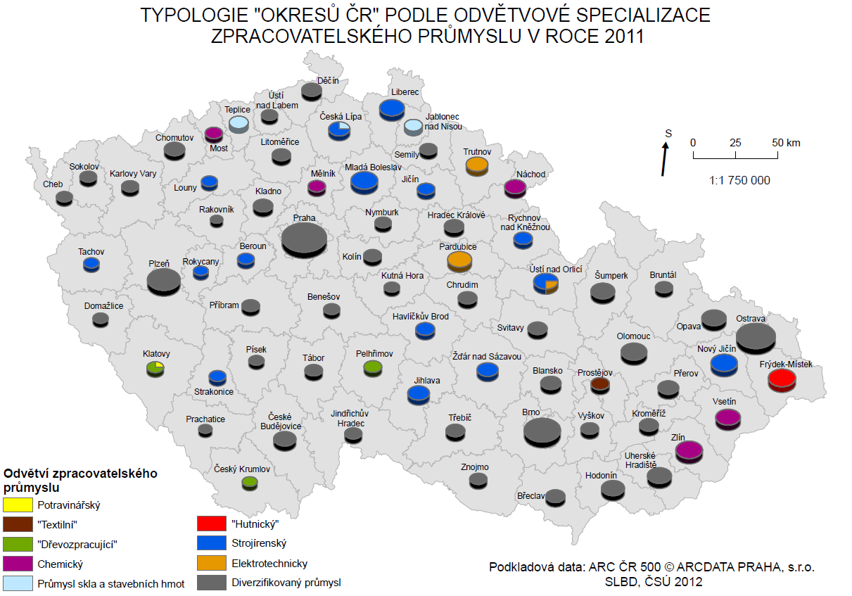
Odvětví s velmi výrazným úbytkem pracovníků

